Slide 1
第五章 光电式传感器

Slide 2
真爱的第一个征兆，在男孩身上是胆怯，在女孩身上是大胆。
——雨果《悲惨世界》

Slide 3
目 录
5.0 前言
5.1 光电效应与光电元件
5.2 光电传感器的应用

Slide 4
5.0 前言
光电式传感器是能将光能转换为电能的一种器件，简称光电器件。它的物理基础是光电效应 （Photoelectric effect）。在现代测量与控制系统中，应用非常广泛。
测量非电量的特殊性：用光电器件测量非电量（如转速）时，首先要将非电量的变化转换为光量的变化，然后通过光电器件的作用，将光量的变化转换为电量的变化。
光电传感器的这种测量方法具有结构简单、非接触、高可靠、高精度和反应速度快等特点。

Slide 5
5.1 光电效应与光电元件
光的波粒二象性，光具有波动性和粒子性的两重性质，是一种电磁波。光是由一定能量的粒子（光子）所形成，每个光子具有的能量hγ正比于光的频率γ（h为普朗克常数）。
用光照射某一物体，可以看作物体受到一连串能量为hγ的光子所轰击，组成这物体的材料吸收光子能量而发生相应电效应。
光电效应就是指在光的作用下，材料或器件的电性能（包括电导、电势、光电流等）发生改变的特性。

Slide 6
光电效应的分类
外光电效应 external photoelectric effect
内光电效应 internal photoelectric effect
光电导效应 photoconductive effect
光生伏特效应 photovoltaic effect

Slide 7

（一）外光电效应
在光线作用下，电子获得光子的能量逸出物体表面，这种效应称为外光电效应。
外光电效应又称为光电发射。已知每个光子具有的能量为：
式中， h =6.626×10⁻³⁴ J∙s—普朗克常数 ；
γ—光的频率。

Slide 8
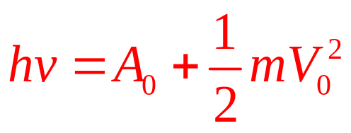

当物体在光线照射作用下，一个电子吸收了一个光子的能量后，其中的一部分能量消耗于电子由物体内逸出表面时所作的逸出功，另一部分则转化为逸出电子的动能。根据能量守恒定律，可得
式中 A₀ —电子逸出物体表面所需的功（逸出功）；
—电子的质量；
V₀ —电子逸出物体表面时的初速度。

Slide 9


此即为著名的爱因斯坦光电方程式，它阐明了光电效应的基本规律。由上式可知：
（1）电子能否逸出物体表面取决于光子具有的能量是否大于逸出功，而能量只与光的频率有关。因此电子能否逸出物体表面取决于光的频率，与光强无关，低于阈值频率，光强再大也不会产生光电发射。这个最低限度的频率称为红限。
（2）如果产生了光电发射，在入射光频率不变的情况下，逸出的电子数目与光强成正比。光强愈强意味着入射的光子数目愈多，受轰击逸出的电子数目也愈多。
基于外光电效应的光电元件有光电管、光电倍增管等。
（苏黎世联邦理工学院）

Slide 10
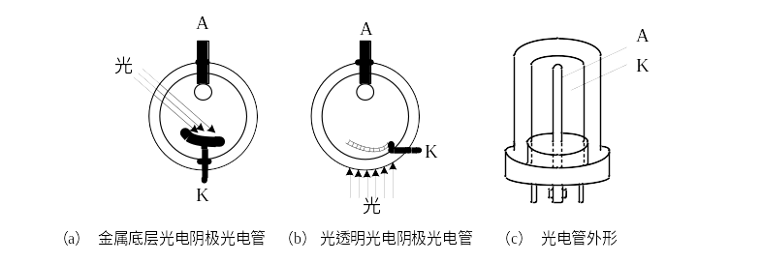
光电管
结 构
原 理
光电管的伏安特性曲线
充气光电管的优点及缺点

Slide 11
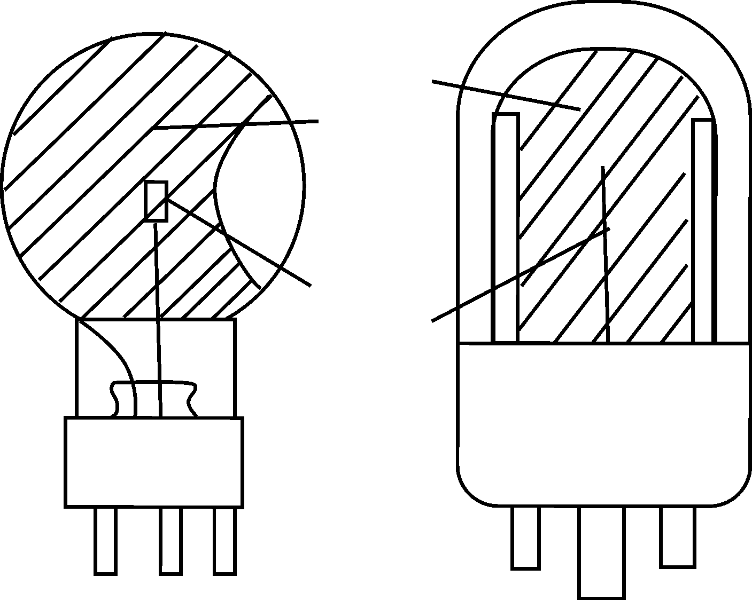
(1). 结构
光电阴极有的是贴附在玻璃泡内壁，有的是涂在半圆筒形的金属片上。用作光电阴极的金属有碱金属、汞、金、银等。
阳极是在阴极前装有单根金属丝或环状的金属丝。
光电阴极
阳极

Slide 12
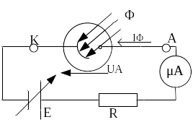
光电管的阴极和阳极分别接电源的负极和正极。
没有光照射时，因光电管光阴极不发射电子，电路不通；
有光照射时，光电阴极发射的光电子，在阳极高电位作用下形成光电流，可以在电阻R上取出与光电流成正比的信号电压。

Slide 13
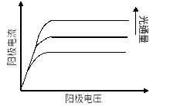
(2). 伏安特性曲线
当光通量一定时，阳极电压与阳极电流的关系，叫做光电管的伏安特性曲线。
工作区域
当阳极电压较小时，阴极发射的光电子只有一部分被阳极收集，其余部分仍返回阴极。
随阳极电压的增大，光电流也增大；
当阴极发射电子全部到阳极时，阳极电流很稳定，达到饱和。

Slide 14
充气光电管
构造和真空光电管基本相同，所不同的仅仅是在玻璃泡内充以少量的惰性气体，如氩或氖。
当光电极被光照射而发射电子时，光电子在趋向阳极的途中将撞击隋性气体的原子，使其电离，从而使阳极电流急速增加，提高了光电管的灵敏度。

Slide 15
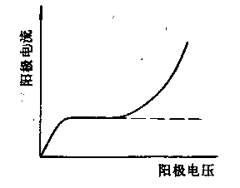
缺点是其灵敏度随电压显著变化的稳定性、频率特性等都比真空光电管差。所以在测试中一般是选择真空光电管。
电离导电

Slide 16
光电倍增管
在入射光极为微弱时，光电管能产生的光电流就很小，在这种情况下即使光电流能被放大，但信号与噪声同时被放大了，为了克服这个缺点，就要采用光电倍增管。

Slide 17
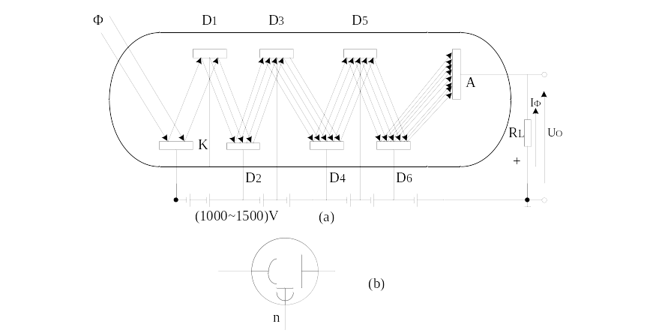
光电倍增管结构、工作原理及图形符号

Slide 18
(1).光电倍增管组成
它由光电阴极、若干倍增极和阳极三部分组成。
光电阴极是由半导体光电材料制造的，入射光就在它上面打出光电子。
倍增极数目在4—14个不等。在各倍增极上加上一定的电压。
阳极收集电子，外电路形成电流输出。

Slide 19
(2).各个电极所加电压情况
工作时，各个倍增电极上均加上电压，阴极K电位最低，从阴极开始，各个倍增极E1，E2，E3，E4(或更多)电位依次升高，阳极A电位电高。
这些倍增极在受到一定数量的电子轰击后，能放出更多的电子，称为“二次电子”。

Slide 20
(3).光电倍增管原理
倍增极的特性：光电倍增管的倍增极设计成每个极都能接受前一极的二次电子，而在各个倍增极上顺序加上越来越高的正电压。
这样如果在光电阴极上由于入射光的作用发射出一个电子，这个电子将被第一倍增极的正电压所加速而轰击第一倍增极，设这时第一倍增极有σ个二次电子发出，这σ个电子又轰击第二倍增极，而其产生的二次电子又增加σ倍。
经过n个倍增极后，原先一个电子将变为σ^{n}个电子．这些电子最后被阳极所收集而在光电阴极与阳极之间形成电流。构成倍增极的材料的σ＞1，设σ ＝4，在n＝10时，则放大倍数为4¹⁰≈10⁶。可见，光电倍增管的放大倍数是很高的。

Slide 21
（二）内光电效应
物体受光照射后，其原子的外层电子脱离原子核的束缚成为自由电子，这些自由电子仍留在物体内部，但会使物体的电阻率发生变化或产生光电动势。这种现象称为内光电效应。内光电效应又可分为光电导效应和光生伏特效应。
1．光电导效应
在光线的作用下，半导体的电导率增加，这种现象称为光电导效应。从半导体物理学可知，半导体材料导电能力的大小取决于半导体内载流子的数目，载流子数目愈多，导电愈容易，即半导体材料的电导率愈大。
具有光电导效应的材料称为光导体；基于光电导效应的光电元件有光敏电阻。

Slide 22
光电导效应示意图
E_{C}
E_{C}
光激发
hν
电子
空穴
E_{V}
E_{V}
E_{C}
E_{C}
复合
E_{V}
E_{V}
基本原理？产生条件？

Slide 23
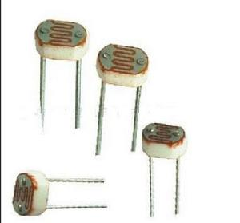
光敏电阻 （photocell）
光敏电阻的工作原理
光敏电阻的结构
光敏电阻的主要参数
光敏电阻的基本特性

Slide 24
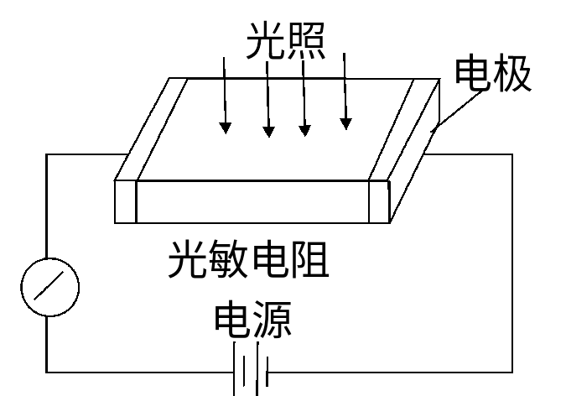
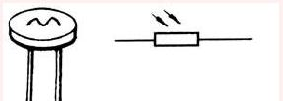
1. 光敏电阻的工作原理
光敏电阻没有极性，纯粹是一个电阻器件，使用时可加直流偏压，也可以加交流电压。
当无光照时，光敏电阻值(暗电阻)很大，电路中电流很小。当光敏电阻受到一定波长范围的光照时，它的阻值（亮电阻)急剧减少，因此电路中电流迅速增加。
光敏电阻的外形及其符号

Slide 25
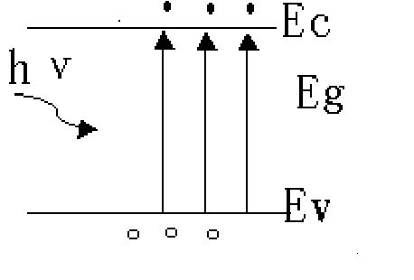
1. 光敏电阻的工作原理
Hγ=hc/λ>=Eg
λ<=hc/Eg
σ=nqμ_{n}+pqμ_{p}
只要光子能量大于半导体材料的禁带宽度，则价带中的电子吸收一个光子的能量后可跃迁到导带，并在价带中产生一个带正电荷的空穴；
这种由光照产生的电子—空穴对增加了半导体材料中载流子的数目，使其电阻率变小，从而造成光敏电阻阻值下降；
入射光消失后，由光子激发产生的电子—空穴对将复合，光敏电阻的阻值也就恢复原值。
光照愈强，阻值愈低。

Slide 26
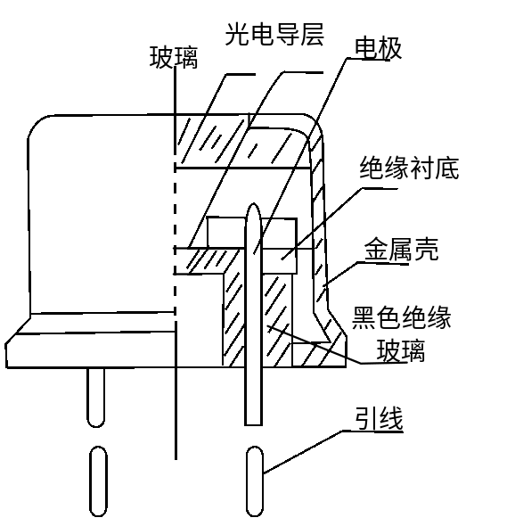
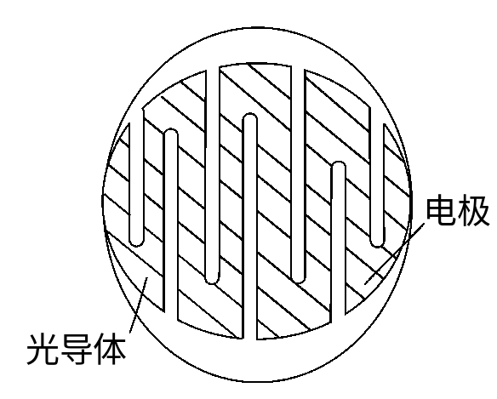
2. 光敏电阻的结构
在半导体光敏材料两端装上电极引线，将其封装在带有透明窗的管壳里就构成光敏电阻；
半导体吸收光子产生的光电效应，只限于光照的表面薄层，因此光敏电阻器都制成薄片结构，以便吸收更多的光能；
光敏电阻的电极常采用梳状图案。

Slide 27
3.光敏电阻的主要参数
① 暗电阻：光敏电阻在室温条件下，在全暗后经过一定时间测量的电阻值，称为暗电阻。此时流过的电流，称为暗电流。
② 亮电阻：光敏电阻在某一光照下的阻值，称为该光照下的亮电阻，此时流过的电流称为亮电流。
③ 光电流：亮电流与暗电流之差，称为光电流。

Slide 28
3.光敏电阻的主要参数
光敏电阻的暗电阻越大，而亮电阻越小，则性能越好，也就是说，暗电流要小，亮电流要大，这样的光敏电阻的灵敏度就高。
实际上，大多数光敏电阻的暗电阻往往超过一兆欧，甚至高达100MΩ。而亮电阻即使在正常白昼条件下也可降到lkΩ以下，可见光敏电阻的灵敏度是相当高的。

Slide 29
4.光敏电阻的基本特性
① 伏安特性
② 光照特性
③ 光谱特性
④ 响应时间和频率特性
⑤ 温度特性
⑥ 稳定性

Slide 30
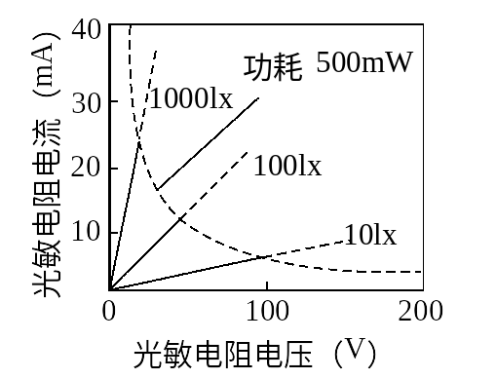
① 伏安特性
在一定照度下，光敏电阻两端所加的电压与光电流之间的关系，称为伏安特性。(lx:勒克斯，光照度单位)
光敏电阻的最高工作电压是由耗散功率决定的。使用时应限制光敏电阻两端的电压，以免超过虚线所示的功耗区。超过最高工作电压和最大额定电流，可能导致光敏电阻永久性损坏。
给定偏压下，光照度越大，光电流越大

Slide 31
② 光照特性
光敏电阻的光电流与光强之间的关系。称为光敏电阻的光照特性。
2.由于光敏电阻的光照特性呈非线性，因此它不宜作为测量元件，一般在自动控制系统中常用作开关式光电信号传感元件。
I/mA
5
4
3
2
1
0
L/lx
1000
2000

Slide 32
③ 光谱特性
光敏电阻的相对灵敏度与入射波长的关系曲线。
100
光谱特性曲线表示了不同材料对光波响应的波长范围。
光敏电阻对不同波长的光，其灵敏度是不同的。
1
2
3
80
相对灵敏度(%）
60
40
20
40
80
120
160
200
240
1——硫化镉
2——硒化镉
3——硫化铅
入射光波长（μm）
光敏电阻的光谱特性曲线
在选用光敏电阻时，应该根据光源来考虑，这样才能得到较好的效果。

Slide 33
④ 响应时间和频率特性
100
t₂
相对灵敏度(%）
63
50
37
0
t₁
时间t
光敏电阻的时间响应曲线
实践证明，光敏电阻受到脉冲光照射时，光电流并不立刻上升到最大饱和值，而光照去掉后，光电流也并不立刻下降到零。这说明光电流的变化对于光的变化，在时间上有一个滞后，这就是光电导的弛豫现象。

Slide 34
光电导的弛豫现象：光电流的变化对于光的变化，在时间上有一个滞后（惯性）。
响应时间又分为上升时间t_{l}和下降时间t_{2。}
t_{l}是指光敏电阻受到脉冲光照射时，其相对灵敏度上升到其最大值的63％时所经过的时间；
t₂是指光敏电阻在去掉脉冲光时，其相对灵敏度下降到其最大值的37％时所经过的时间。

Slide 35
上升和下降时间是表征光敏电阻性能的重要参数之一。
上升和下降时间短，表示光敏电阻的惰性小，对光信号响应快。
一般光敏电阻的响应时间都较大(约几十到几百毫秒)。
光敏电阻的响应时间除了与元件的材料有关外，还与光照的强弱有关，光照越强，响应时间越短。

Slide 36
④ 响应时间和频率特性
由于不同材料的光敏电阻时延特性不同，所以它们的频率特性也不同，如图所示。硫化铅的使用频率比硫化镉高得多，但多数光敏电阻的时延都比较大，所以，它不能用在要求快速响应的场合。
I / %
100
硫化铅
80
60
40
硫化镉
20
0
10
10²
10³
10⁴
f / Hz
光敏电阻的频率特性曲线

Slide 37
⑤ 温度特性
I / μA
I/mA
100
200
80
+20 ºC
150
60
-20 ºC
100
40
20
λ/μm
-50
T / ºC
-30
-10
10
30
50
0
1.0
2.0
3.0
4.0
硫化镉光敏电阻的温度特性曲线
光敏电阻性能(灵敏度、暗电阻)受温度的影响较大。随着温度升高，其暗电阻和灵敏度下降，光谱特性曲线的峰值向波长短的方向移动。有时为了提高灵敏度，或为了能够接收较长波段的辐射，将元件降温使用。例如，可利用制冷器使光敏电阻的温度降低。

Slide 38
⑥ 稳定性
初制成的光敏电阻，由于其内部组织的不稳定性以及其它原因，光电特性是不稳定的。
当受到光照和外接负载后，其灵敏度有明显下降。在人为地加温、光照和加负载情况下，经过一至二星期的老化，光电性能逐渐趋向稳定以后就基本上不变了。
I / %
2
160
120
80
1
40
0
T/h
400
800
1200
1600
硫化镉光敏电阻的时间特性曲线

Slide 39
2．光生伏特效应
光生伏特效应是指半导体在受到光照射时产生电动势的现象。 基于光伏效应的光电器件包括光电二极管、光电晶体管、光电池等。
光激发
qV_{D}-qV
qV_{D}
qV
p-n结的光生伏特效应示意图

Slide 40
光敏二极管和光敏晶体管
工作原理
基本特性_x000b_

Slide 41
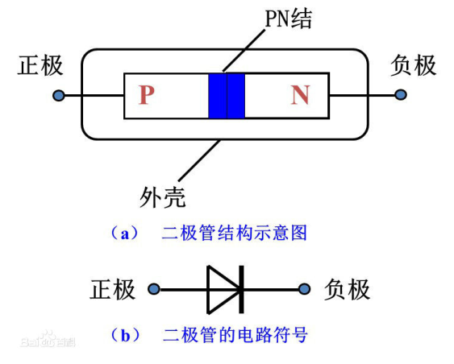
1.工作原理(二极管 photodiode）
（1）光敏二极管结构及原理
光敏二极管结构与一般二极管相似、它装在透明玻璃外壳中，其PN结装在管顶，可直接受到光照射。光敏二极管在电路中一般是处于反向工作状态，why？
为了便于接受入射光照，PN结面积尽量做的大一些，电极面积尽量小些，而且PN结的结深很浅，一般小于1微米。
光
光
P
N
P
N
R_{L}
光敏二极管符号
光敏二极管接线

Slide 42
光敏二极管在没有光照射时，反向电阻很大，有很小的饱和反向漏电流，即暗电流，此时光敏二极管截止。
受光照射时，PN结附近受光子轰击，吸收其能量而产生电子—空穴对，从而使P区和N区的少数载流子浓度大大增加，因此在外加反向偏压和内电场的作用下，这些载流子在反向电压下漂移，从而使通过PN结的反向电流大为增加，这就形成了光电流。该电流普遍比光电流小，一般为几μA到几十μA。
光的强度越大，反向电流也越大。

Slide 43
1.工作原理(三极管 phototriode）
e
c
P
N
P
b
光敏三极管结构
e
c
N
P
N
b
光敏三极管（Phototransistor）和普通三极管相似，具有两个pn结，也有电流（Current）放大作用；只是它的集电极电流不只是受基极电路和电流控制，同时也受光辐射的控制。
为适应光电转换的要求，它的基区面积做得较大，发射区面积做得较小，入射光主要被基区吸收。和光敏二极管一样，管子的芯片被装在带有玻璃透镜金属管壳内，当光照射时，光线通过透镜集中照射在芯片上。

Slide 44
集电结反偏，发射结正偏。
基极一集电极结反向偏压。当光照射在基一集结上时，就会在结附近产生电子一空穴对，从而形成光电流，同时由于集电结的放大作用，集电极电流是光生电流的β倍，所以光敏晶体管有放大作用。
I_{C}
c
E
b
R_{L}
e
NPN型

Slide 45
2. 基本特性
① 光谱特性 （光电流与入射光波长的关系）
同种材料下，光敏二极管和光敏晶体管具有相同的光谱特性。
100
硅的峰值波长为900nm，锗的峰值波长为1500nm。在可见光探测时，一般选用硅管；对红外线进行探测时,则采用锗管较合适。
80
硅
锗
相对灵敏度/%
60
40
20
0
4000
8000
12000
16000
入射光波长
λ/Å

Slide 46
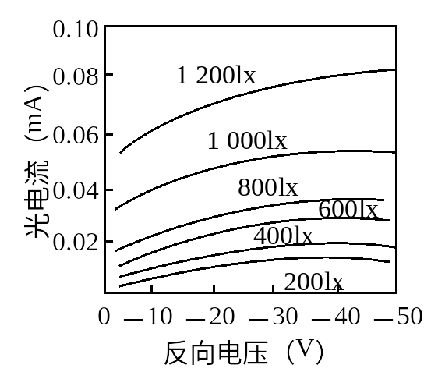
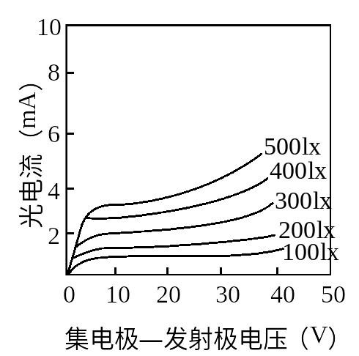
② 伏安特性
硅光敏二极管
硅光敏晶体管
光敏晶体管的光电流比相同管型的二极管大上百倍。
在零偏压时，二极管仍有光电流输出，而晶体管则没有。这是因为一定的偏置电压才能保证光敏晶体管的发射结处于正向偏置、集电结处于反向偏置状态。

Slide 47
③ 光照特性
I / μA
3.0
2.0
1.0
0
光照度/lx
300
600
900
1200
光敏二级管的光照特性
光敏二极管的光照特性曲线的线性较好;
硅光敏晶体管在大电流时存在饱和现象（ 10³lx ），从而使光敏三极管既可作线性转换元件，也可作开关元件。

Slide 48
④ 温度特性
暗电流/mA
光电流/mA
50
400
300
25
200
100
0
0
10
20
30
40
50
60
70
T /ºC
10
20
30
40
50
60
70
80
T/ºC
光敏晶体管的温度特性
温度变化对光电流影响很小，而对暗电流影响很大。所以电子线路中应该对暗电流进行温度补偿，否则将会导致输出误差。

Slide 49
⑤ 频率响应
光敏管的频率响应是指具有一定频率的调制光照射时，光敏管输出的光电流(或负载上的电压）随频率的变化关系。
光敏三极管的频率特性受负载电阻的影响，减小负载电阻可以提高频率响应。 一般来说，光敏三极管的频率响应比光敏二极管差。
100
80
R_{L}=100kΩ
相对灵敏度/%
R_{L}=10kΩ
R_{L}=1kΩ
60
40
20
0
100
500
1000
5000
10000
入射光调制频率 / H_{Z}
光敏晶体管的频率特性

Slide 50
在这一条十分漫长的路上，我走过阳关大道，也走过独木小桥。路旁有深山大泽，也有平坡宜人；有杏花春雨，也有塞北秋风；有山重水复，也有柳暗花明；有迷途知返，也有绝处逢生。路太长了，时间太长了，影子太多了，回忆太重了。
——季羡林《八十述怀》

Slide 51
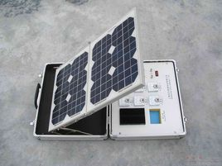
光电池 photovoltaic cell
光电池是一种不需要加偏置电压而直接把光能转换成电能的光电器件；
工作原理
基本特性

Slide 52
1. 工作原理
光
光
SiO₂
I
P
P
N
N
－
+
R_{L}
R_{L}
光电池的基本结构为一个大面积的pn结。当光照到pn结上时，如果光子能量足够大，就将在pn结区附近激发电于一空穴对。
在pn结电场作用下，n区的光生空穴被拉向p区，p区的光生电子被拉向n区。结果在n区就聚积了负电荷，带负电；p区聚积了正电荷，带正电。这样n区和p区之间就出现了电位差。
用导线将pn结两端用导线连接起来，电路中就有电流流过，电流的方向由p区流经外电路至n区。若将电路断开，就可以测出光生电动势。

Slide 53
引起光伏效应的只能是本征吸收所激发的少数载流子。
P区产生的光生空穴、N区产生的光生电子属多子，都被势垒阻挡而不能过结。
P区的光生电子和N区的光生空穴和结区的电子空穴对（少子）扩散到结电场附近时能在内建电场作用下漂移过结。
光生电子被拉向N区，光生空穴被拉向P区，即电子空穴对内建电场分离。导致在N区边界附近有光生电子积累，在P区边界有光生空穴积累，产生一个与热平衡PN结的内建电场方向相反的光生电场。此电场使势垒降低，其减小量即光生电势差，P端正，N端负。

Slide 54
I
I
I_{d}
R_{L}
I_{s}
光电池的表示符号
基本电路
等效电路
(a)
(b)
(c)

Slide 55
2.基本特性
（一）光谱特性
（二）光照特性
（三）频率响应
（四）温度特性
（五）稳定性

Slide 56
（一）光谱特性
光电池的光谱特性决定于材料。
I / %
100
1—硒光电池
2—硅光电池
1
2
80
60
40
光电池光谱响应特性
20
0.2
0.4
0.6
0.8
1.0
1.2
λ/μm
从曲线可看出，硒光电池在可见光谱范围（400-760nm）有较高的灵敏度，峰值波长在540nm附近，适宜可见光。硅光电池应用的范围400nm—1100nm，峰值波长在850nm附近，因此硅光电池可以在很宽的范围内应用。
Notes:
实际使用中可以根据光源性质来选择光电池，反之，也可根据现有的光电地来选择光源。

Slide 57
（二）光照特性
开路电压曲线：光生电动势与照度之间的特性曲线，当照度为2000lx时趋向饱和。
短路电流曲线：光电流与照度之间的特性曲线。
I_{sc}/mA
U_{oc} /V
I_{sc} /mA
U_{oc}/V
5
开路电压
0.5
0.5
开路电压
4
0.4
0.4
3
0.3
0.3
0.3
2
0.2
0.2
短路电流
短路电流
1
0.1
0.1
0.1
0
2
4
6
8
10
0
1
2
3
4
5
L/klx
L/klx
(a) 硅光电池
(b)硒光电池

Slide 58
其中，开路电压是指负载电阻R_{L}无限大时光电池的输出电压；
短路电流是指外接负载相对于光电池内阻而言很小。。
I/mA
0.5
50Ω
0.4
特点：
负载电阻R_{L}越小，光电流与
强度的线性关系越好，且线性范
围越宽。
R_{L}=0
100Ω
0.3
1000Ω
0.2
0.1
5000Ω
0
2
4
6
8
10
L/klx
硒光电池电流光照特性

Slide 59
开路电压与光照度的关系是非线性的，而且在光照2000lx时就趋向饱和了。
短路电流与光照度成线性。
→因此光电池作为测量元件使用时，应把它当作电流源的形式来使用，利用短路电流与光照度成线性关系的优点。而不要把它当作电压源使用。

Slide 60
（三）频率响应
光电池作为测量、计数、接收元件时常用调制光输入。光电池的频率响应就是指输出电流随调制光频率变化的关系。
I / %
100
2
80
硅光电池具有较高的频率响应，而硒光电池则较差。
60
40
1
20
0
1
2
3
4
5
1—硒光电池
2—硅光电池
f / kHz
光电池频率响应特性

Slide 61
（四）温度特性
光电池的温度特性是指开路电压和短路电流随温度变化的关系。由图可见，开路电压与短路电流均随温度而变化（开路电压随温度上升而下降很快；短路电流随温度的变化却是缓慢增加的）
由于温度对光电池的工作有很大影响，因此当它作为测量器件应用时，最好能保证温度恒定或采取温度补偿措施。
U_{OC}/ mV
I_{SC} / μA
600
U_{OC}
I_{SC}
60
U_{OC}——开路电压
400
40
I_{SC} ——短路电流
200
20
硅光电池在1000lx照度下的温度特性曲线
0
40
60
90
T / ºC

Slide 62
（五）稳定性
当光电池密封良好、电极引线可靠、应用合理时，光电他的性能是相当稳定的,使用寿命很长。
硅光电池的性能比硒光电池更稳定。
光电池的性能和寿命除了与光电池的材料及制造工艺有关外，在很大程度上还与使用环境条件有密切的关系。如在高温和强光照射下，会使光电池的性能变坏，而且降低使用寿命，这在使用中要特别注意。

Slide 63
5.2 光电式传感器的应用
模拟式光电传感器的应用
基于光电器件的光电流随光通量的改变而变化，光电流是光通量的连续函数。
脉冲式光电传感器的应用
光电器件的输出仅有两个稳定状态，即通与断。

Slide 64
模拟式光电传感器的应用 （教材）
当带材处于平行光束的中间位置时，电桥处于平衡状态，其输出信号为“0”。
当带材向左偏移时，遮光面积减少，角矩阵反射回去的光通量增加，输出电流信号为+△I。
当带材向右偏移时，光通量减少，输出信号电流为-△I ，这个电流变化信号由晶体放大器放大后，作为控制电流信号，通过执行机构纠正带材的偏移。

Slide 65
脉冲式光电传感器的应用
脉冲式光电传感器是将光脉冲转换为电脉冲的装置。
原理:在被测转速的电机上固定一个调制盘，将光源发出的恒定光调制成随时间变化的调制光,光线每照射到光电器件上一次，光电器件就产生一个电信号脉冲、经放大器整形后记录。

Slide 66
—光电数字式转速表工作原理图
2
3
2
3
1
1
(a) 透射式
(b) 反射式

Slide 67
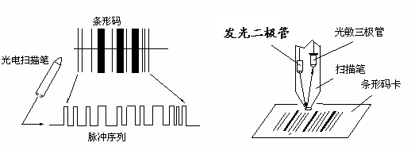
条形码扫描笔
扫描笔输出序列 条形码扫描笔结构
由于不同颜色的物体，其反射的可见光的波长不同，白色物体能反射各种波长的可见光，黑色物体则吸收各种波长的可见光，所以当条形码扫描器光源发出的光经光阑及凸透镜后，照射到黑白相间的条形码上时，反射光经凸透镜聚焦后，照射到光电转换器上，于是光电转换器接收到与白条和黑条相应的强弱不同的反射光信号，并转换成相应的电信号输出到放大整形电路．白条、黑条的宽度不同，相应的电信号持续时间长短也不同．先要将光电转换器输出的电信号送放大器放大．放大后的电信号仍然是一个模拟电信号，为了避免由条形码中的疵点和污点 。导致错误信号，在放大电路后需加一整形电路，把模拟信号转换成数字电信号，以便计算机系统能准确判读．

Slide 68
烟尘浊度监测仪
防止工业烟尘污染是环保的重要任务之一。为了消除工业烟尘污染，首先要知道烟尘排放量，因此必须对烟尘源进行监测、自动显示和超标报警。
烟道里的烟尘浊度是用通过光在烟道里传输过程中的变化大小来检测的。如果烟道浊度增加，光源发出的光被烟尘颗粒的吸收和折射增加，到达光检测器的光减少，因而光检测器输出信号的强弱便可反映烟道浊度的变化。

Slide 69
光电式烟雾报警器
没有烟雾时，发光二极管发出的光线直线传播，光电三极管没有接收信号，没有输出；
有烟雾时，发光二极管发出的光线被烟雾颗粒折射，使三极管接受到光线，有信号输出，发出报警。
空间光亮度测量
利用光敏三极管附加电磁继电器来完成光亮度控制电路
当亮度达到一定程度的时候，使得空间里面日光灯无法启动或者被强制关闭从而达到节约能源的目的

Slide 70
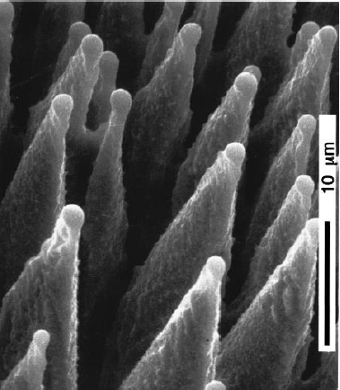
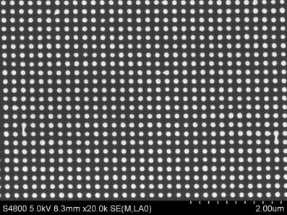
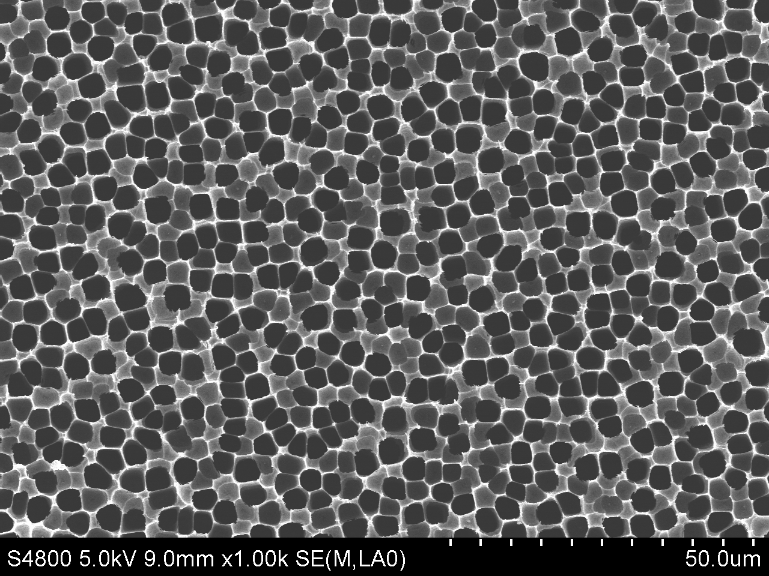
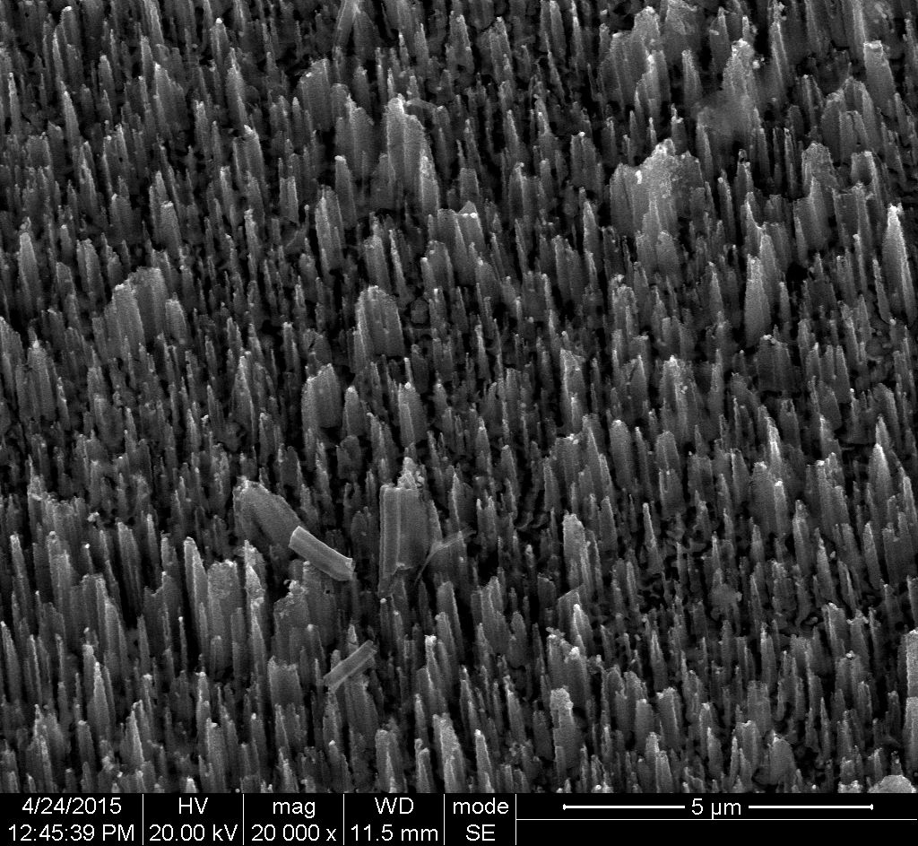
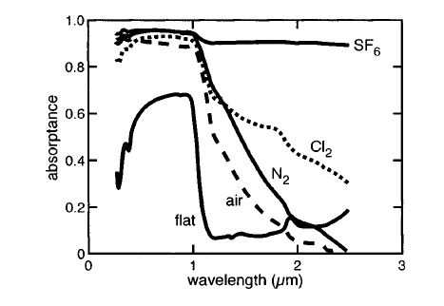
扩展知识点：黑硅
20 世纪90 年代末，美国哈佛大学的E. Mazur 教授在研究飞秒激光与物质相互作用的过程中获得了一种新材料-黑硅(Black Silicon, BS)
(专利授权给美国SiOnyx)
飞秒激光
MEMS工艺
对波长范围在250-2500nm
的入射光具有几乎零反射的效果
电化学
金属诱导刻蚀
黑硅

Slide 71
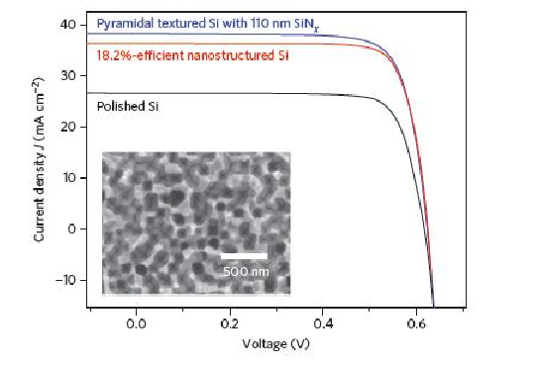
黑硅太阳能电池
美国国家可再生能源实验室（National Renewable Energy Lab, NREL）
黑硅太阳能电池：转换效率18.2%
金字塔结构硅、纳米结构黑硅、晶体硅太阳能电池的J-V曲线

Slide 72
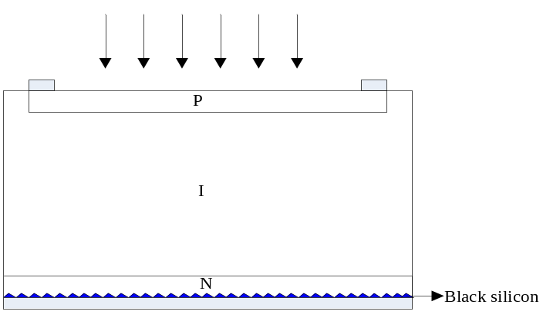
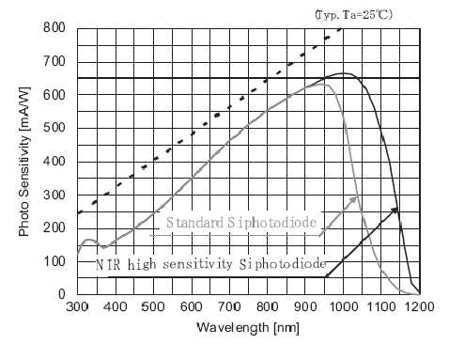
黑硅光电二极管
对于自由空间光通信和激光雷达常用的波长为1064nm，普通硅二极管的响应度只有0.2A/W，而黑硅二极管的响应度高达0.6A/W,；对于晶体硅的禁带宽度对应的波长1100nm，普通硅二极管的响应度迅速下降到0.1A/W以下，而黑硅二极管的响应度仍然有0.5A/W。
解决了硅探测器无法用于激光制导和激光测距等领域的问题，具有十分重要的意义。
PIN光电传感器
日本滨松光子公司

Slide 73
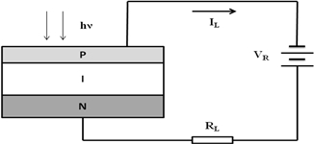
PIN光电传感器
在P型半导体和N型半导体之间夹着一层本征半导体（掺杂浓度低）（Intrinsic），增大耗尽区的宽度，达到减小扩散运动的影响，提高响应速度。
工作在反向偏电压下，只要选择合适的I层厚度，空间电荷区将会延伸至整个本征区，使得与反偏电压下的耗尽区宽度近似，就能使PIN传感器达到最佳的响应波长范围和响应度
利用黑硅的多次反射多次吸收效应及能带结构变化，增强传感器对长波长光的光电响应

Slide 74
本章小结
概念:光电效应、外光电效应、内光电效应、光生伏打效应
问题1：光电二极管的工作原理？
问题2：说明光电倍增管的原理
问题3：说明光敏电阻的敏感机理

